Slide 1
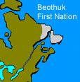
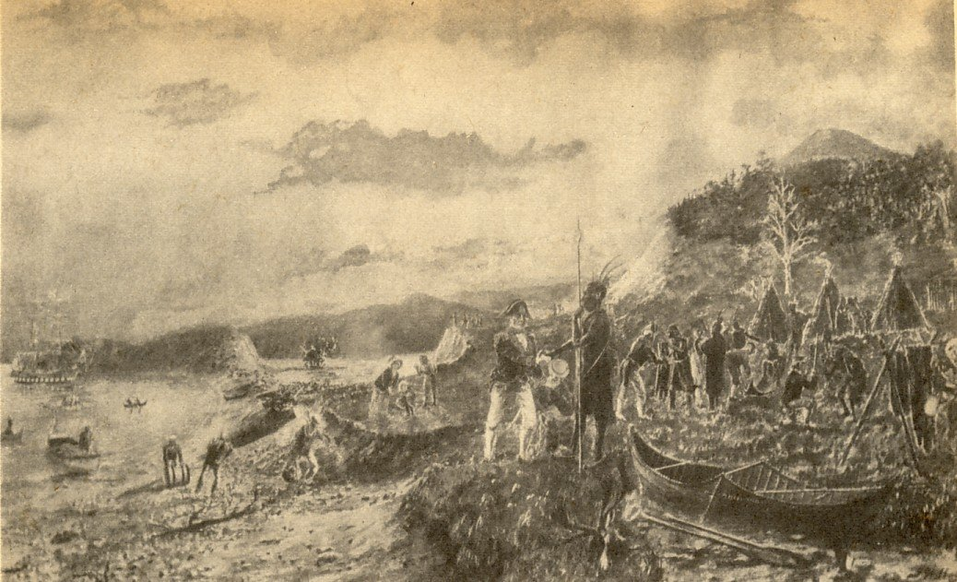
Les Béothuks

Slide 2
Indigène
adj. et n. – 1. Qui est né dans le pays dont il est en question.
aborigène, autochtone, natif, naturel.
Qui appartient à un groupe ethnique existant dans un pays d’outre-mer avant sa colonisation.
2. Qui croît, vit naturellement dans une région sans y avoir été importé.

Slide 3
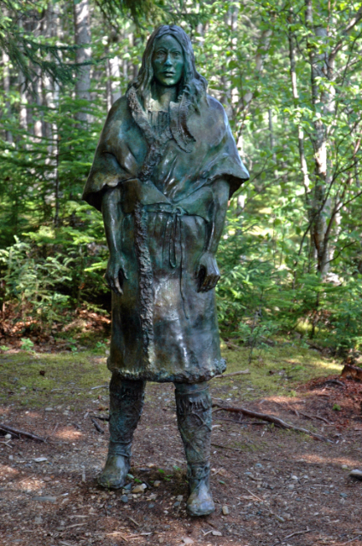
Les Béothuks
Peuple indigène de Terre-Neuve
Pendant l’été, ils habitaient sur la côte pour se procurer des poissons et des oiseaux

Slide 4
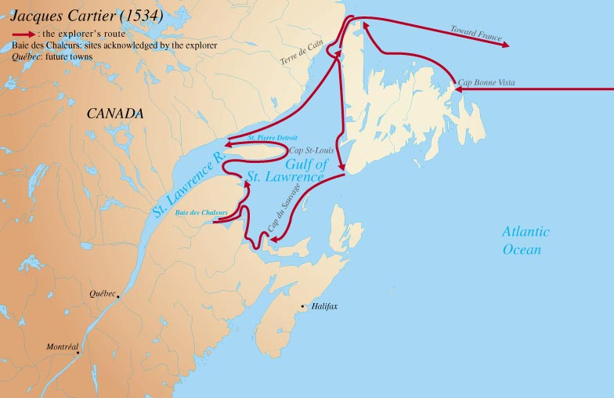
15e et 16e siècles : L’arrivée des Européens.
Des échanges : couteaux, outils échangés pour les fourrures
Les Européens ont commencé à occuper la côte. L’accès à la côte devient limité pour les Béothuks.

Slide 5
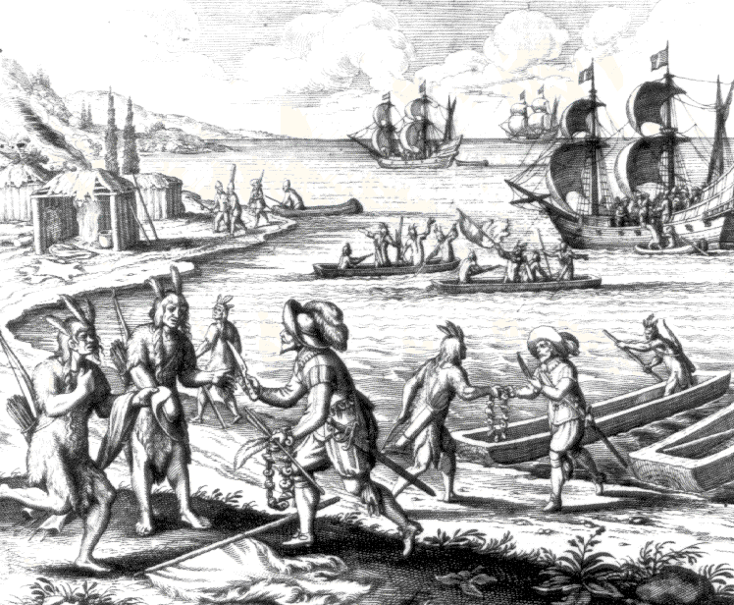
Les Béothuks n’ont presque plus d’accès à la côte… ils dépendent de plus en plus sur le caribou et le castor
La famine
Les maladies
Les Européens tuent les Béothuks

Slide 6
La chasse aux Béothuks n’était pas punie. Par contre, les meurtres des Européens … crime et punition sévère.
Attitudes des Européens face aux peuples indigènes?

Slide 7
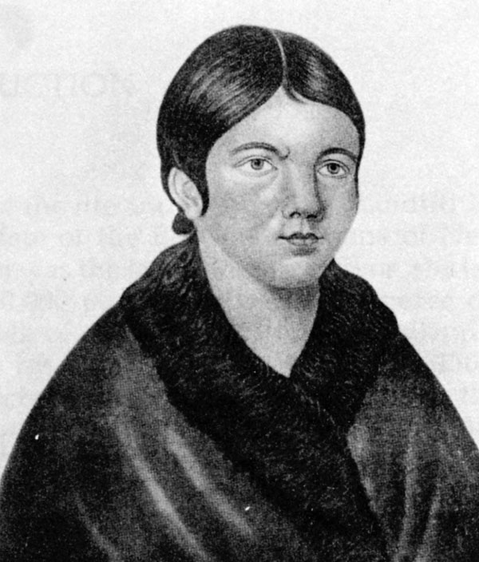
Shanawdithit
Seule source d’informations (à part les découvertes archéologiques) à propos de ce peuple …
Est morte de tuberculose en 1829 à l’âge de 29 ans …
Dernière survivante béothuk …

Slide 8
L’art de Shanawdithit

Slide 9
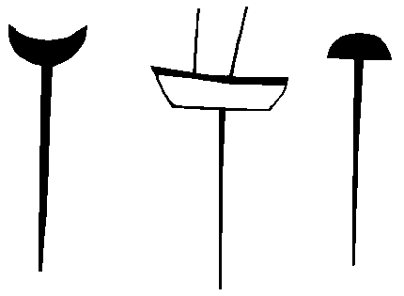
Elle documentait la vie quotidienne de son peuple : cartes géographiques, régimes alimentaires, outils, vêtements, logements, etc.

